Slide 1
Utilisation des diapositives
Ces diapositives peuvent être utilisées, et/ou modifiées par tous les membres de la MI2I. Elles ont pour but de présenter les métiers de la micro-électronique aux étudiants. La version de base s’adapte suivant le temps disponible et vos envies :
- Les transparents 8 à 11 présentent les domaines de l’IN2P3 et peuvent être enlevés
2 exemples de projets sont inclus (transparents 15 à 21), vous pouvez les utiliser ou mettre les vôtres
Le slide 28 sert à mettre votre CV afin d’ouvrir les discussions
Ce document est en constante évolution, assurez-vous d’avoir la dernière version. Afin de l’améliorer, envoyez vos remarques, suggestion de modifications et retours d’expériences à herve.chanal@clermont.in2p3.fr

Slide 2
Travailler en micro-électronique au CNRS/IN2P3
Version 25 septembre 2024
Document de travail
Auteur, événement

Slide 3
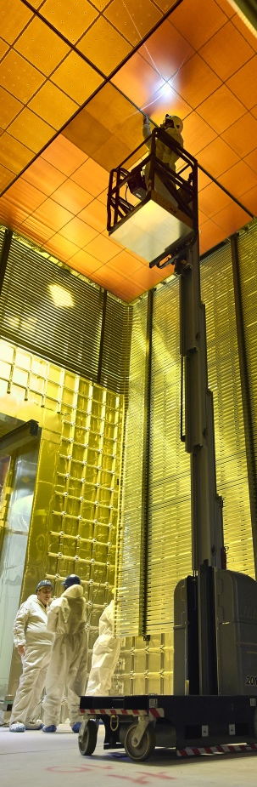
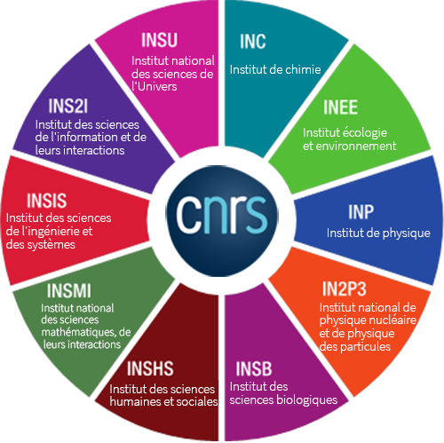
Le CNRS en quelques chiffres
Le Centre National de la Recherche Scientifique
Organisme public de recherche pluridisciplinaire
Sous la tutelle du ministère de l’Enseignement supérieur et de la recherche
10 instituts
4 G€
Budget
33 000
Agents
28 000
Scientifiques
1 100
Laboratoires
© CERN
© CERN

Slide 4
L’IN2P3
L’Institut National de Physique Nucléaire et de Physique des Particules
Mission nationale : animation et de coordination dans les domaines de la physique nucléaire, de la physique des particules et des astroparticules
Développement des technologies et applications associées, notamment dans le champ de la santé et de l’énergie
Ces recherches visent à explorer la physique des particules et des noyaux atomiques, les interactions fondamentales et les connexions entre l’infiniment petit et l’infiniment grand
1 000 chercheurs
et enseignants-chercheurs
1 600
personnels ingénieurs, techniciens et administratifs
300
post-doctorants
25
Laboratoires
10
plateformes interdisciplinaires
de recherche
450
étudiants en thèse
© CERN

Slide 5
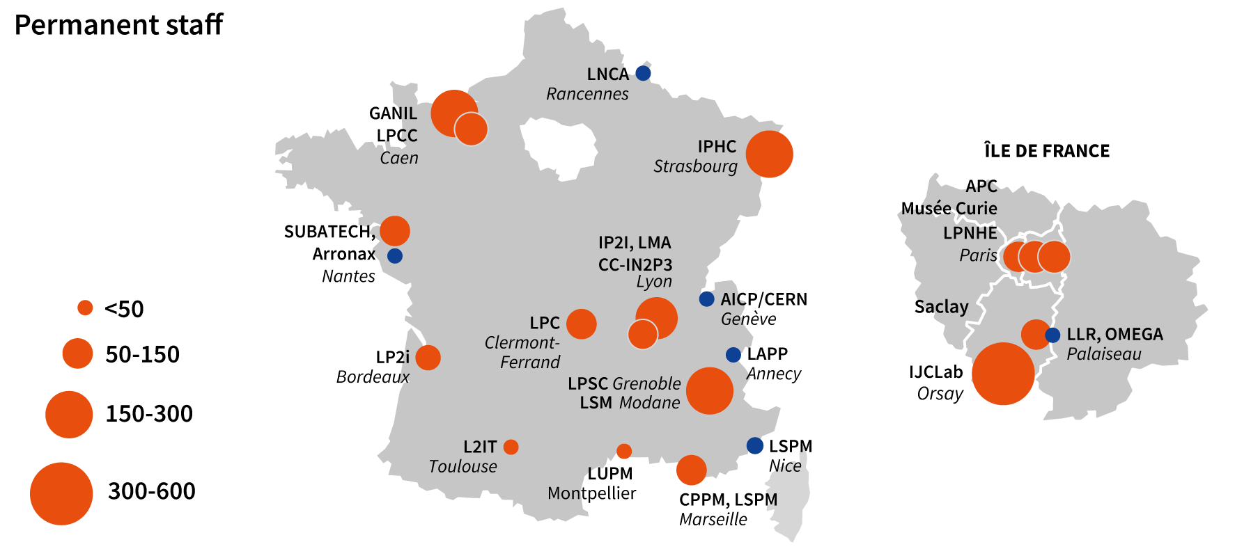
Les laboratoires de l’IN2P3 en France

Slide 6
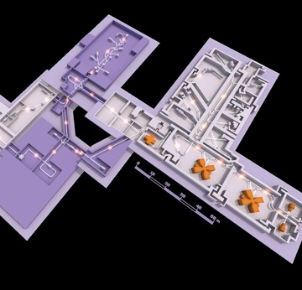
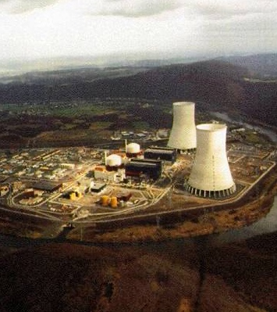
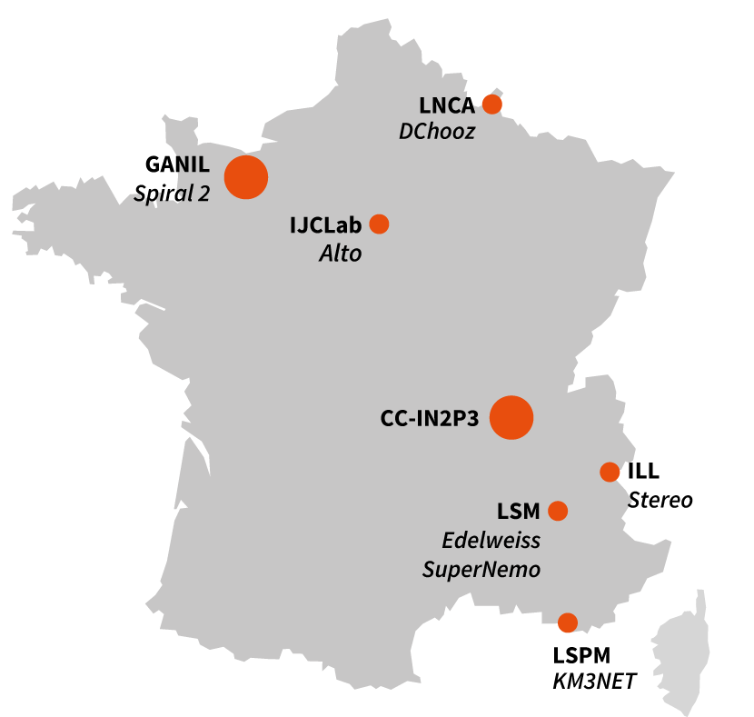
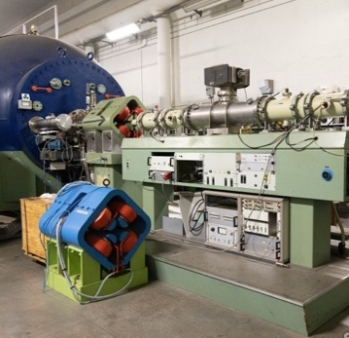
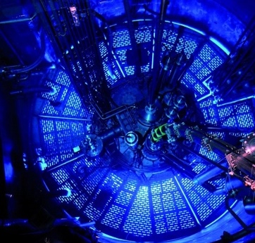
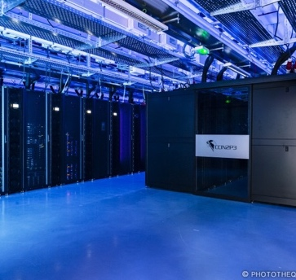
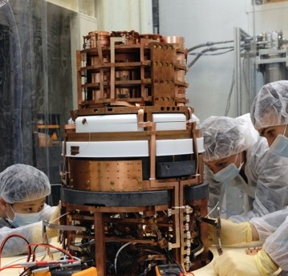
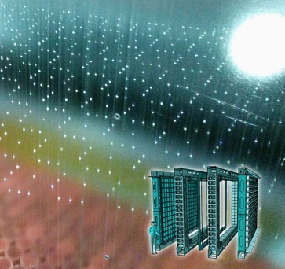
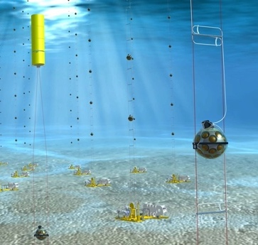
Les grandes infrastructures de recherche en France
© D. Longieras/IJCLab
© J.L. Baudet/ILL
© CC IN2P3/CNRS
© Edward Berbee/Nikhef
© Mathis Koroglu
© SuperNEMO Collaboration

Slide 7
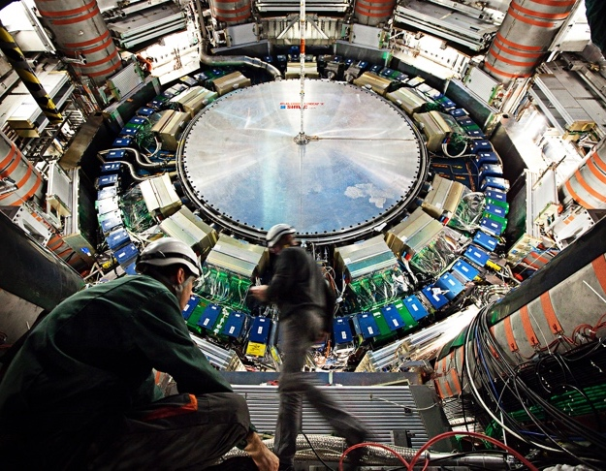
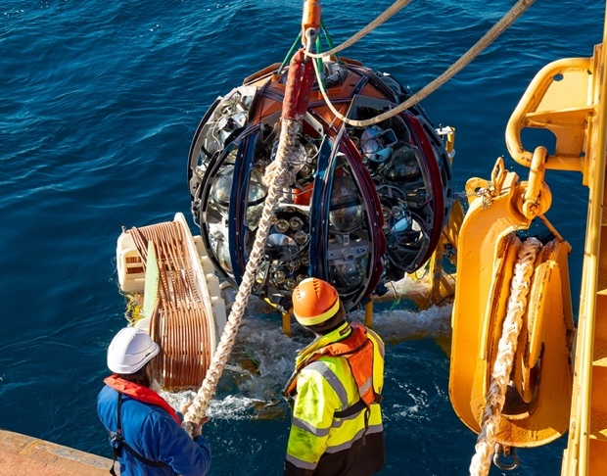
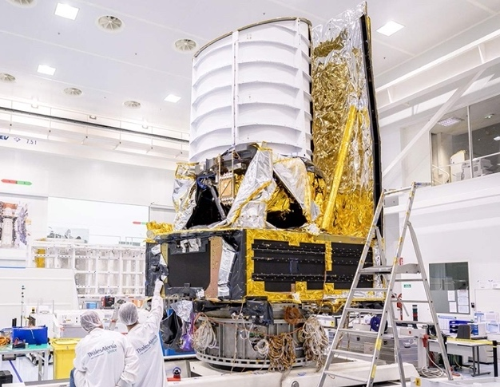
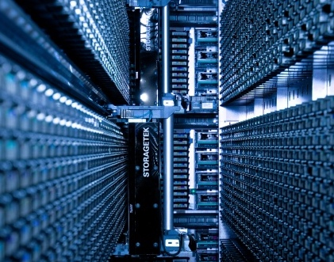
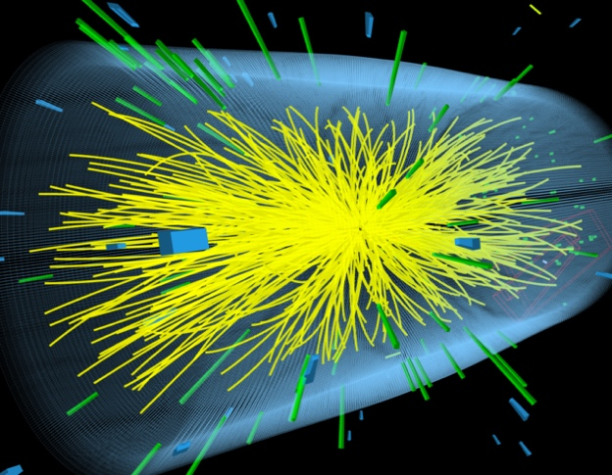
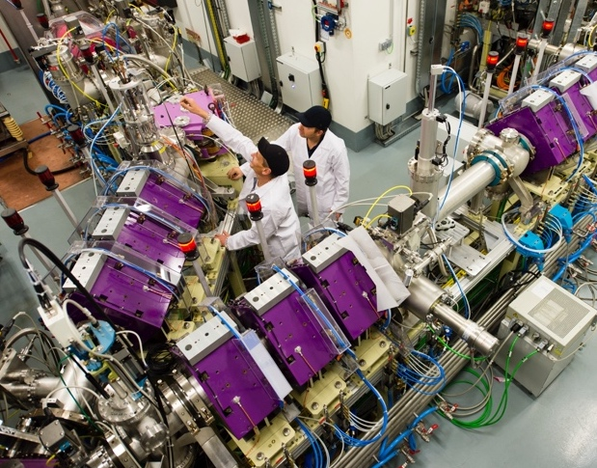
L’IN2P3 :
5 domaines de recherche
Physique des particules & hadronique
Constituants élémentaires
Interactions fondamentales
Physique nucléaire & applications sociétales
Structure de la matière nucléaire
Energie nucléaire et applications médicales
Physique des astroparticules & cosmologie
Composition de l’Univers et son évolution
Accélérateurs et technologies
Recherche et développement
Calcul & données
Sciences des données et du calcul
© CERN, © Patrick Dumas / CNRS, © ESA-S. Corvaja, © Vincent Moncorgé / CC IN2P3 / CNRS , © CERN, © Philippe Stroppa / CEA / CNRS

Slide 8
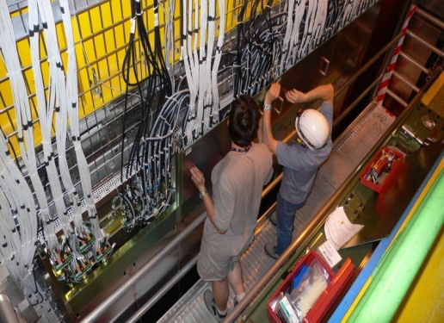
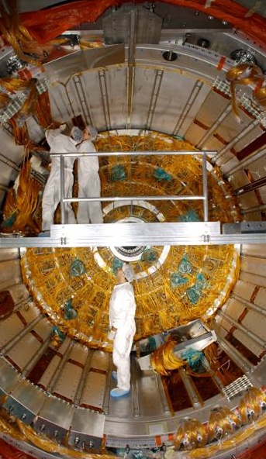
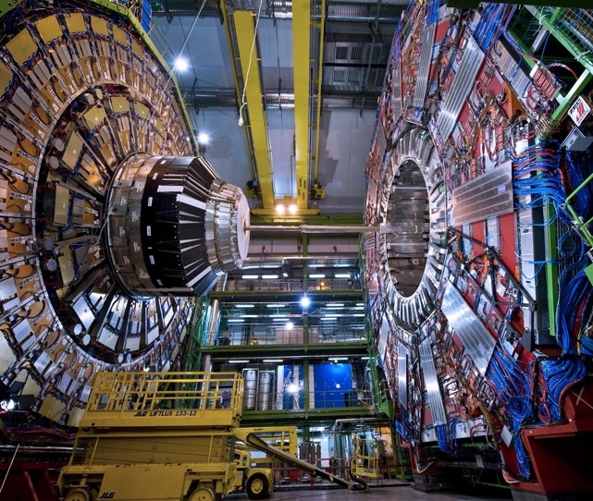
Physique des particules et physique hadronique
Composants ultimes et interactions fondamentales
Recherche de nouvelle physique
Boson de Higgs
Interactions quarks-gluons
Symétrie matière/antimatière
Supersymétrie
Neutrinos issus des accélérateurs
Mesures de précisions
© CERN
© CERN

Slide 9
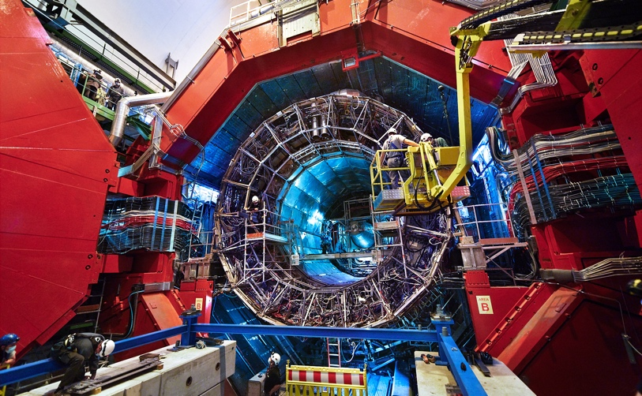
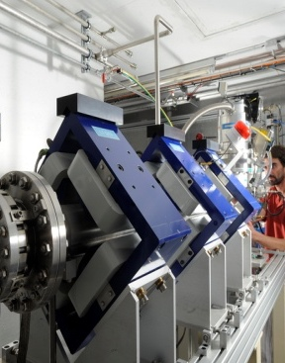
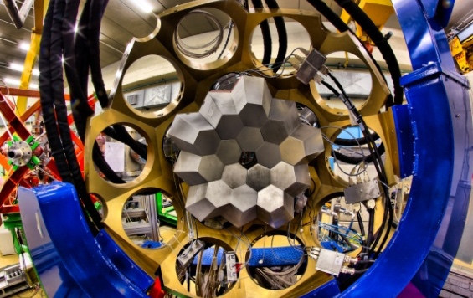
Physique nucléaire et applications
Noyaux atomiques
Structure nucléaire
Noyaux exotiques
Astrophysique nucléaire
Neutrinos auprès des réacteurs
Énergie nucléaire
Applications médicales
Radiochimie, radiobiologie, radiothérapie
Dosimétrie / R&D moniteurs de faisceau
Imagerie, simulations

Slide 10
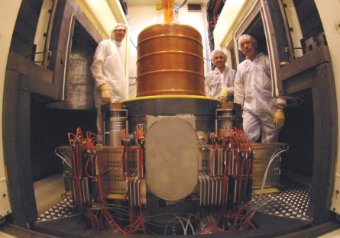
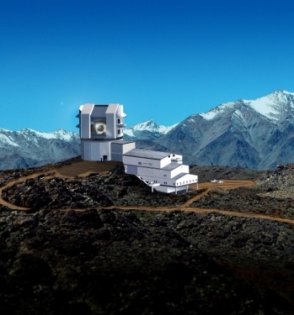
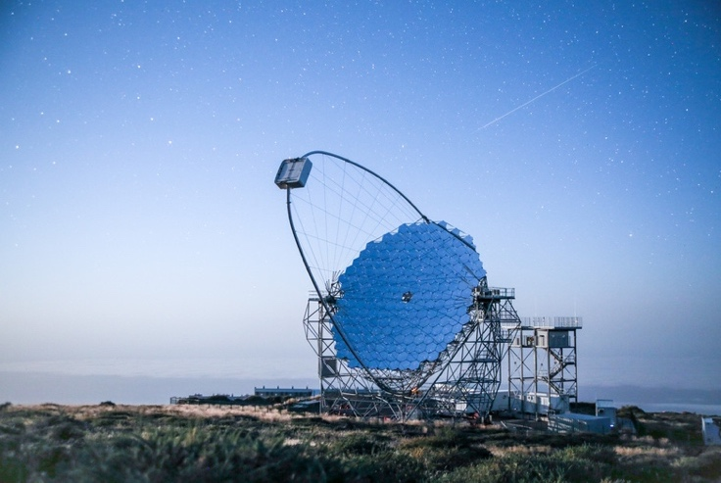
Astroparticules et cosmologie
Composition et comportement de l’univers
Evolution et histoire de l’Univers
Matière noire et énergie noire
Ondes gravitationnelles
Rayons cosmiques
Astronomie gamma
Neutrinos cosmiques
Désintégration Double Beta
© CTA / Tomohiro Inada

Slide 11
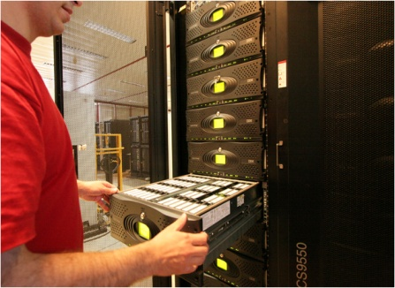
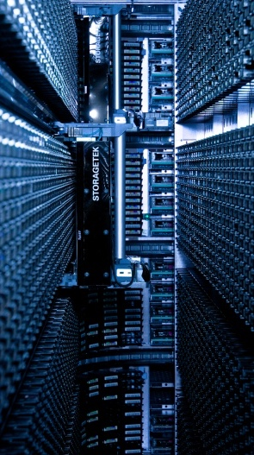
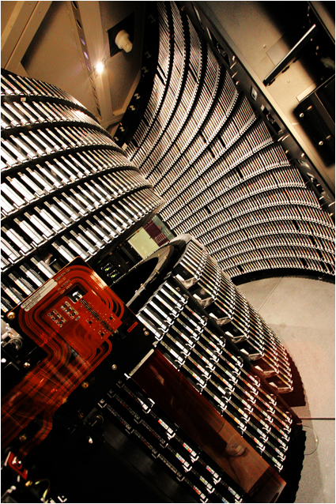
Calcul et données
R&D autour du big data et des technologies de calcul
Data management et Data mining
Émergences de nouvelles technologies de calcul
Interopérabilité des infrastructures
Cloud européen
Calcul LHC, Astroparticules…

Slide 12
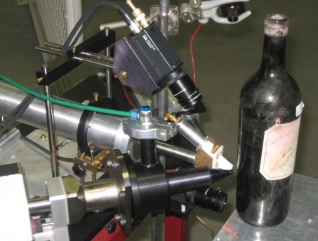
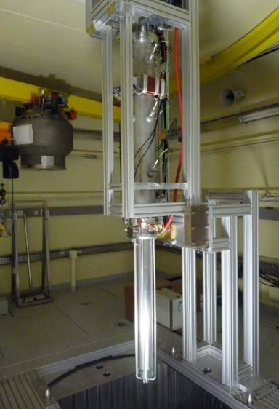
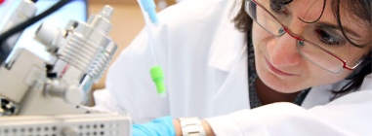
Liens avec l’industrie
Développements industriels et applications
Production des instruments
Expertise
Transfert industriel de nos compétences
Accélérateurs
Santé (imagerie médicale)
Spatial
Environnement (mesure de faibles radioactivités,
réseau Becquerel, LabCom P2R)
Mécanique, Électronique, Micro-électronique
Calcul

Slide 13
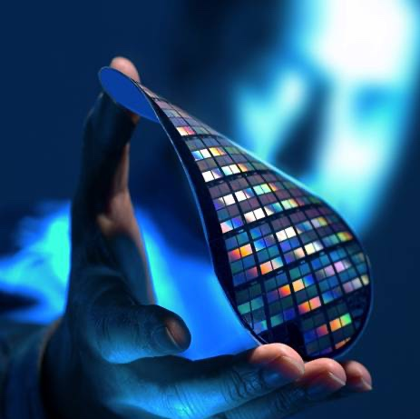
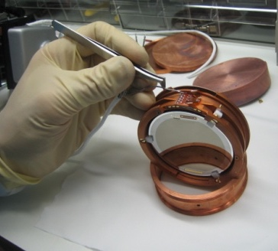
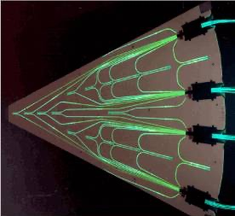
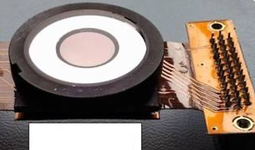
La place de l’électronique et de l’instrumentation
Capteurs, systèmes embarqués et d’acquisition de données
Capteurs silicium
Photo-détecteurs, scintillateurs, détecteurs gazeux
Bolomètres
Microélectronique
Systèmes embarqués
Développements pluri-disciplinaires (mécanique, chimie, électronique…)
+ photo pci40

Slide 14
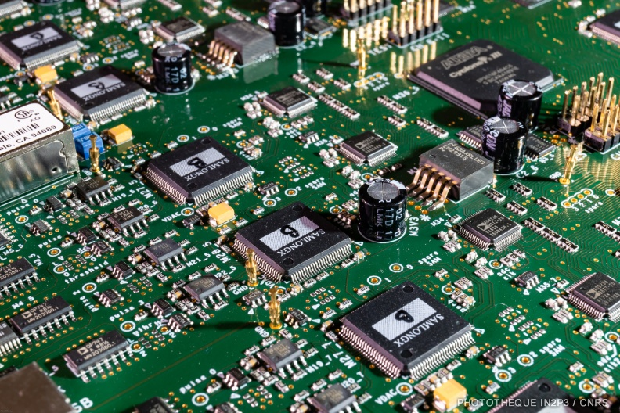
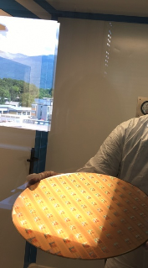
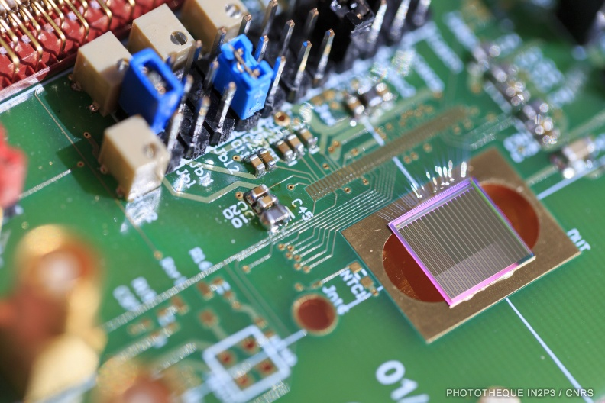
La micro-électronique
Une composante fondamentale, au cœur des expériences
Intégration au plus proche des détecteurs de toute la chaine de mesures (traitement analogique du signal, numérisation et transfert des données)
Des expériences avec de plus en plus de canaux de mesure
Permet de parvenir à des hautes densités d’intégration avec une dissipation thermique et un coût maitrisé
Développements utilisés dans des applications liées à la santé et à l’environnement
Phototèque IN2P3

Slide 15
Des projets aux cœurs de la physique

Slide 16
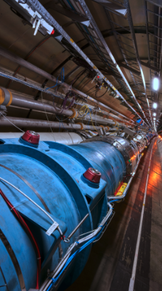
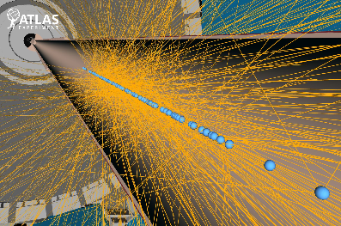
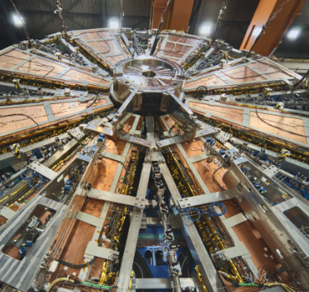
Un projet en physique des hautes énergies
Le Large Hadron Collider (LHC) au CERN
Plus et plus puissant grand collisionneur du monde
27 kilomètres de circonférence
4 expériences principales : ATLAS, CMS, LHCb et ALICE
Fonctionne depuis 2008
Une mise à jour des expériences est prévue en 2026
Permet d’améliorer la précision des mesures de physique
Chaque interaction du faisceau, toutes les 25 ns, produira en moyenne 200 collisions (au lieu de 30) qu’il faut reconstruire
Développement de nouveaux détecteurs
Intégration de la mesure précise du temps dans les circuits développés
Simulation des collisions dans ATLAS (@CERN)
Vue du LHC (@ CERN)
Photo d’un des bouchons d’ATLAS (@CERN)

Slide 17
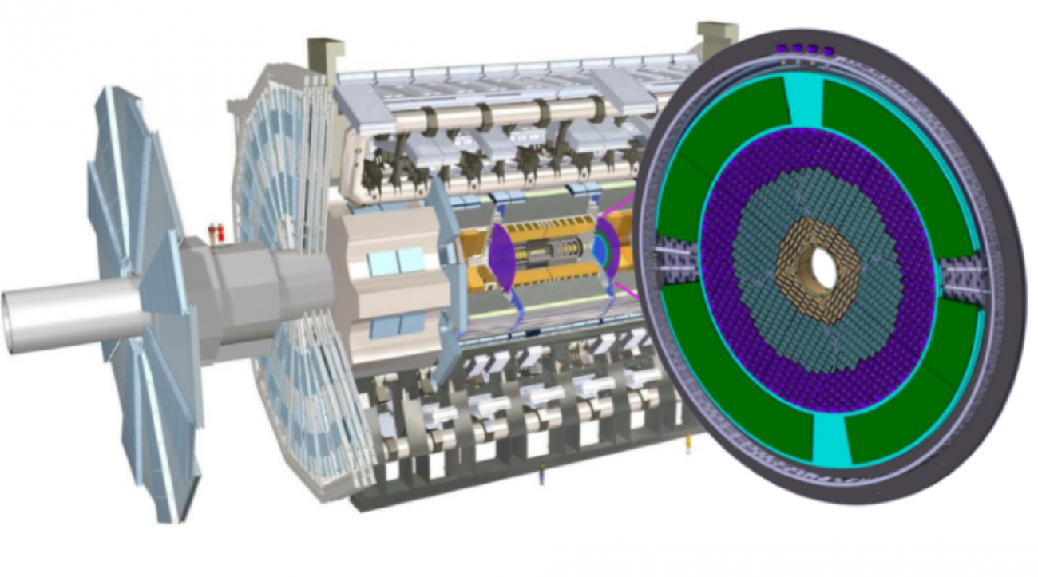
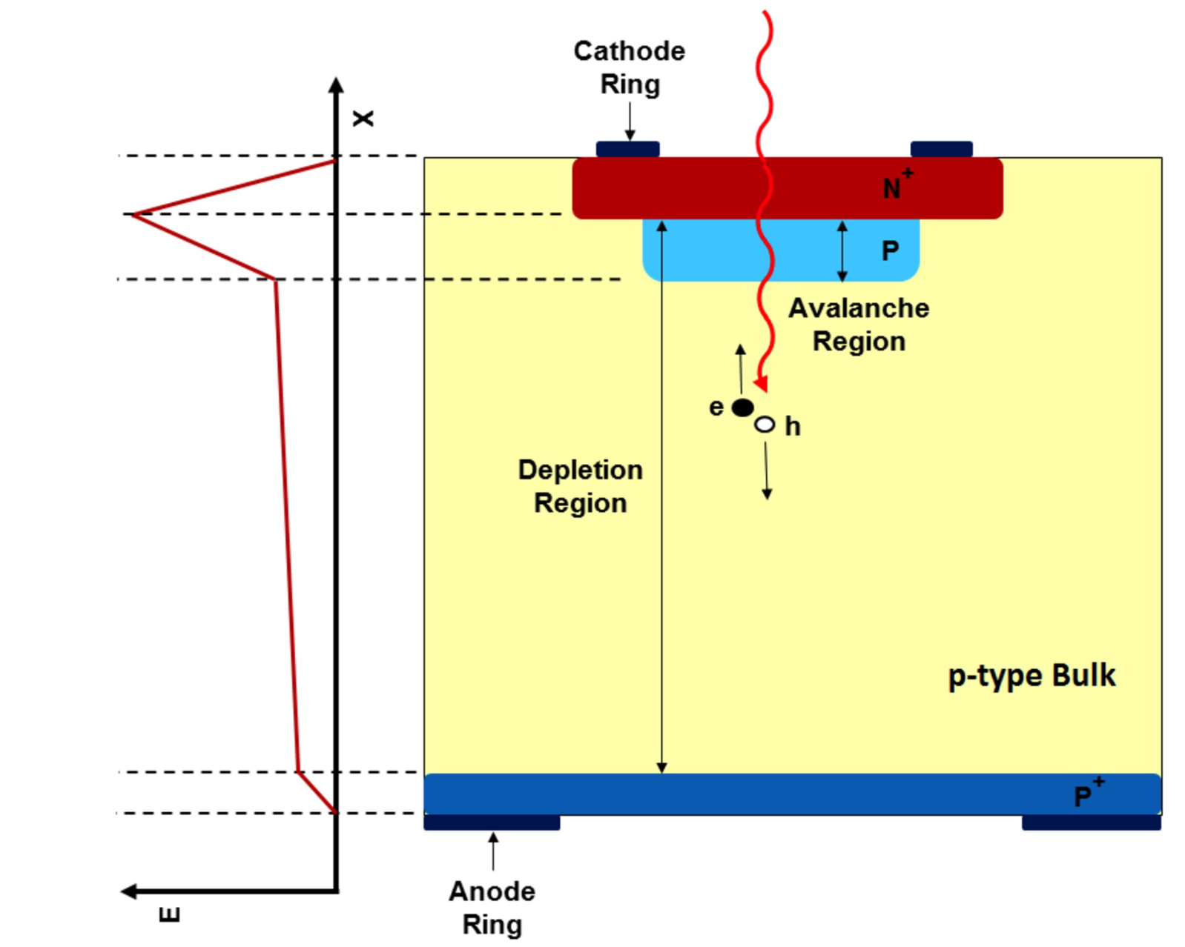
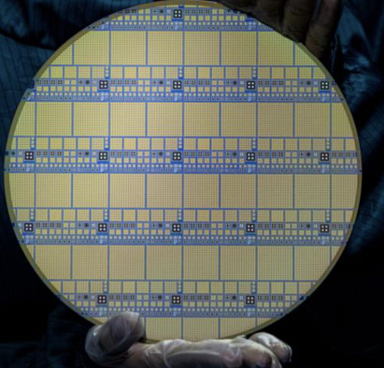
Le détecteur HGTD sur ATLAS
Détecteur en silicium
3.6 millions de canaux
Résolution en temps 30 ps/trace, 50 ps en fin de vie
Soumis à d’intenses radiations
Basé sur des LGAD
Low Gain Avalanche Detector
Diode (jonction p-n) avec une couche additionnelle dopée p
Taille : 1.3 x 1.3 mm²
Le circuit ALTIROC
Développé dans le cadre d’une collaboration internationale IN2P3 / CERN / Fermilab
Permet de lire les charges dans les LGADs générées par le passage des particules
ATLAS et le detecteur HGTD (@ CERN)
Wafer LGAD complet

Slide 18
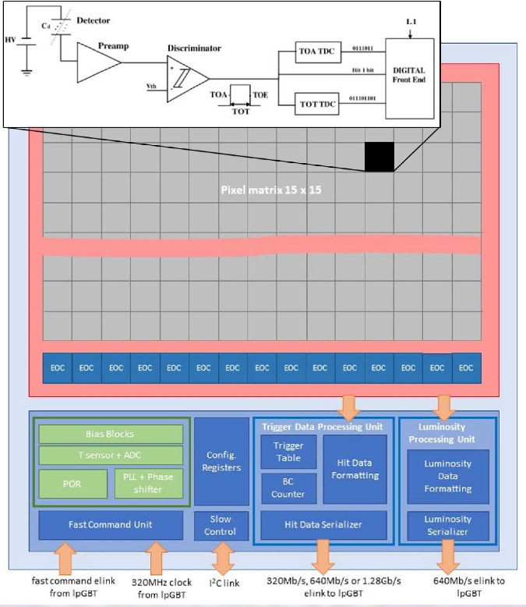
Le circuit ALTIROC
Circuit avec une matrice de pixels
Développée en technologie CMOS 130 nm
225 pixels de 1x1 mm
Mesure de la charge déposée et du temps d’arrivée pour chaque pixel
5 mW/canal, tolérance aux radiations jusqu’à 4.5 MGray
Circuit mixte
Traitement analogique initial du signal (amplification puis discriminateur)
Mesure du temps avec deux TDC (résolution 20 ps)
Numérique pour le traitement des pixels touchés et la création de trames
Techniques de conception tolérantes aux radiations
La basse consommation est cruciale
Flux de données
Chaque circuit génère jusqu’à 2 Gb/s de données qu’il faut envoyer par fibre optique vers des ordinateurs
Schématique du circuit ALTIROC

Slide 19
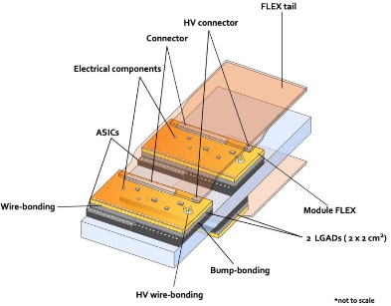
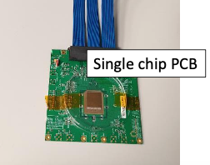
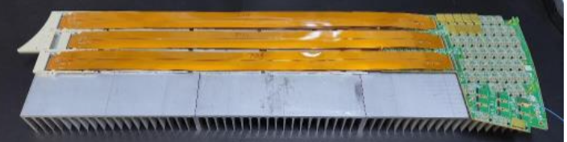
L’environnement du circuit ALTIROC
Electronique
Transfert des données de plusieurs circuits vers les fibres optiques
Gestion des alimentations
Développement des cartes de tests des prototypes
Mécanique
Alignement entre les circuits ALTIROCs et les LGADs
Refroidissement du système
Gestion des masses électroniques
Informatique
Algorithmes de traitements des données
Contrôle expérimental des circuits
Etudes liées à la physique
Test des performances des circuits soumis à un faisceau test de particules connues
ALTIROC sur sa carte de test
Détail de la mécanique d’interconnection entre ALTRIOC et les LGADs
Partie électronique du détecteur

Slide 20


Le test du détecteur
Les tests en laboratoire
Caractérisation des performances du circuit
Vérification de la concordance avec les simulations
Les tests en faisceaux
La détermination des performances du détecteur nécessite des tests dédiés : les tests en faisceaux
Flux de particules connues avec une énergie contrôlée
Uniquement quelques plateformes dans le monde (DESY en Allemagne, le CERN, GANIL en France)
Nécessite un développement spécifique d’une électronique, d’une mécanique et d’un contrôle expérimental
ALTIROC
Plus de 6 ans de développements
2018
Altiroc 0&1
Blocs simples
2020
Altiroc 2
Matrice complète
202-
Altriroc A
Pré-production
2022
Altriroc 3
Version complète
Tests en faisceaux du détecteur HGDT
DESY
CERN
Partie électronique du detecteur

Slide 21



Exemple de circuits développés à l’IN2P3
CCPM-Photothèque INP2P3
LPCA
IP2I
Prototype pour le projet RD53
Circuit LOGIC
Circuit LARZIC
Circuit de mesure de charge et de temps
Lecture de capteurs de gaz pour des parking souterrains
Lecture de capteur à très basse température (-160°C) pour l’expérience DUNE
Notes:
Demande edouard photo DUNE

Slide 22
Le métier de micro-électronicienne et de micro-électronicien à l’IN2P3

Slide 23

Les différents acteurs d’un projet technique
Physicien·ne(s) référent·e(s)
Défini le cahier des charges, suivi du projet
Budget
Service mécanique
Structure, outillage, refroidissement
Service électronique
Systèmes d’acquisition, Intégration
Systèmes embarqués
Service informatique
Système de surveillance et de contrôle
Service micro-électronique
Capteur, mise en forme du signal
Test de circuits
Détecteur de particule chargées MUST
Photothèque IN2P3

Slide 24

Le métier de micro-électronicien·ne à l’IN2P3
Numérique
Développement de la partie numérique
Synthèse et placement routage
De plus en plus intégration finale
Analogique
Développement de l’ASIC/capteur
Conception de la partie frontale du traitement du signal
Layout
Conception des couches géométriques des masques des parties analogiques
En plus de ces tâches les membres des services de micro-électronique réalisent les tests des circuits et participent à leur intégration sur les sites expérimentaux.
Test d’un circuit intégré au CPPM @ Camille Moirenc
Notes:
Refaire photos, ponctation inclusive

Slide 25


Flot de conception des circuits intégrés
Utilisation du flot de conception Cadence
Analogique
Virtuoso
Simulation Spectre, APS, AMS
Numérique
Xcelium, Genus, Conformal, Innovus
Développement en VHDL, systemVerilog, UVM
Travail collaboratif
Cliosoft SoS
Technologies utilisées de 28 nm à 350 nm suivant l’application
Simulation numérique sous xcelium
Layout sous virtuoso

Slide 26

Différences avec l’industrie
Un environnement décloisonné
Equipes multidisciplinaires
Evolution des rôles au cours du projet
Une compréhension globale du projet
De la conception aux tests et à l’installation
Implication pour la société
Recherche publique, bien commun
Enseignement
Condition de travail
Liberté d’entreprendre et d’apprendre
Travail sur le long terme
L. Royer, Ingénieur dans l’équipe de micro-électronique du LPC installant un capteur sur l’ETNA

Slide 27




Un environnement de travail international
Grandes infrastructures de recherche
Développements internationaux
Physique des hautes énergies (ex: JLAB aux Etats Unis), astrophysique (KM3NeT dans la méditerranée), spatial (ex. satellite Euclid)…
Exemple : CERN et LHC
CERN : 23 états membres, 600 instituts et universités du monde entier
Le LHC : Infrastructure internationale
Début du design années 1980, mise en service en 2008
15 ans de construction
6000 utilisateurs
T2K et BELLE2 (Japon)
JLAB et DUNE (Etats Unis)

Slide 28
Evolution dans le métier
Diversité des profils
Evolution possible dans toutes les facettes des métiers
Exemple :
Hervé Chanal
De la micro-électronique à l’enseignement
2002-2005 : Thèse en physique (électromagnétisme) à l’ONERA de Toulouse sur l’analyse de la diffusion par des peintures
2006-2008 : CDD en électronique à l’lN2P3 (conception de carte et programmation de FPGAs)
2009-2017 : Ingénieur de Recherche en micro-électronique à l’IN2P3 (conception de la partie numérique d’ASICs)
2017-20.. : Maître de conférence attaché à la section Constituants élémentaires à l’Université Clermont-Auvergne (analyses de physique, conception d’instruments et enseignement)

Slide 29


Rejoignez les micro-électronicien·nes à l’IN2P3
Pour un emploi, un stage, une thèse ou un apprentissage
La MI2I
Micro-électronique des deux infinis
Le réseau IN2P3 en micro-électronique ouvert à l’international
70 Ingénieur·es en micro-électronique et test
Lieu d’échange et d’émulation
Formation continue et permanente
Site web
https://caemi2i.in2p3.fr/
Rencontres Micro-électronique IN2P3/CNRS Oléron (2024)

